Slide 1
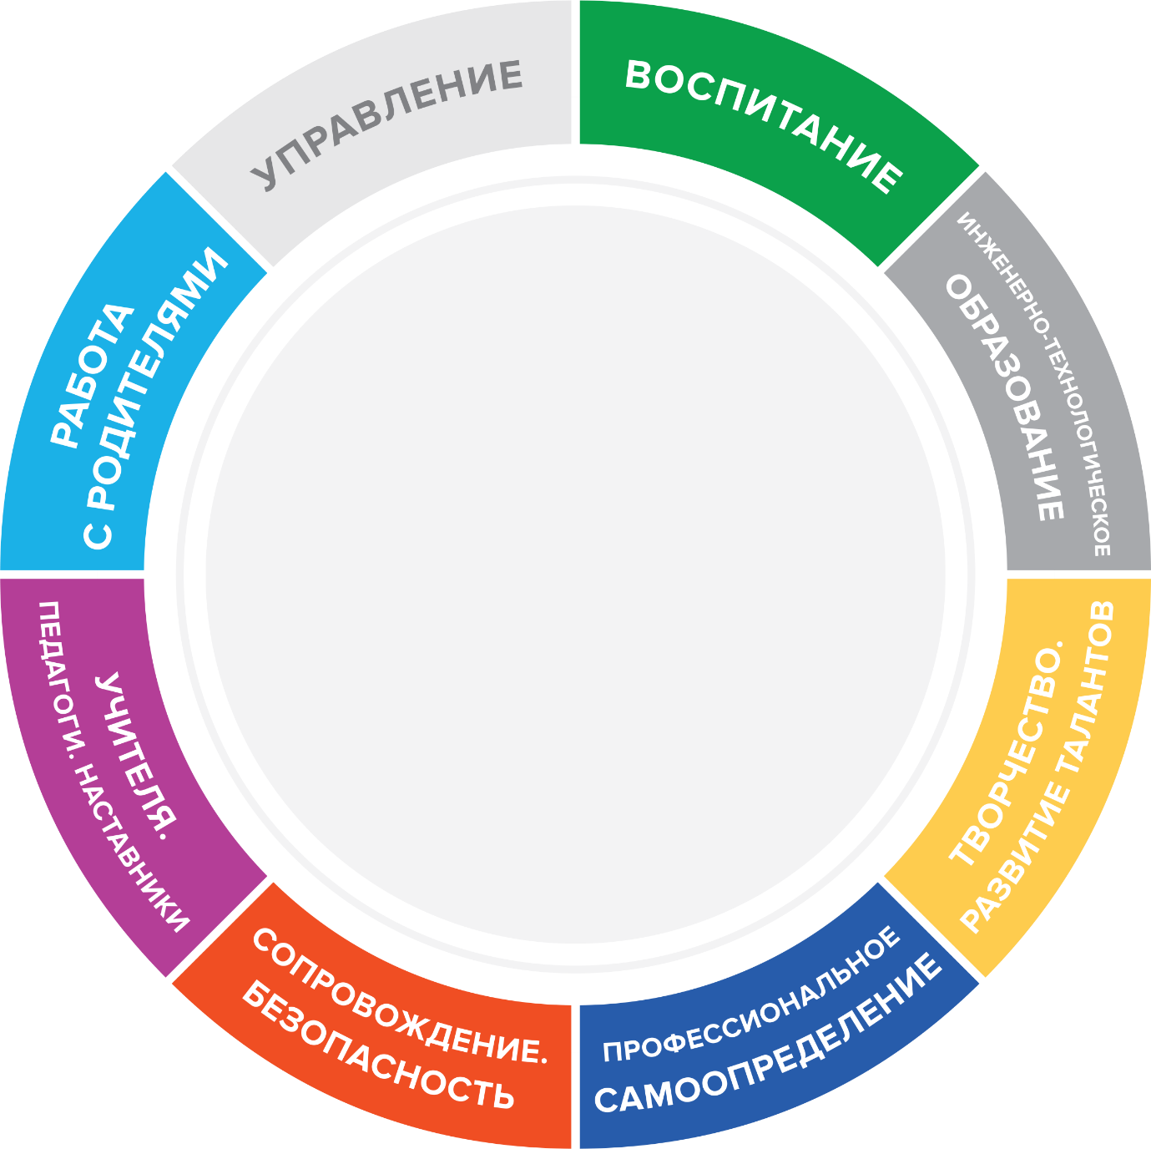
Региональная научно-практическая конференция
«Школьная география: современный спектр образовательных возможностей»
Чат-бот — помощник учителя географии для подготовки обучающихся к ОГЭ
22-24 АВГУСТА
2024 ГОДА | ТОМСК
FORUM.TOIPKRO.RU/AVGUSTPRO VK.COM/AUGUSTPRO2024
Венивитина Светлана Андреевна, учитель географии МАОУ Гуманитарный лицей

Slide 2
Что такое чат-бот и зачем он нужен?
Чат-бот - виртуальный собеседник, который отвечает на вопросы пользователя вместо живого человека.

Slide 3
Что такое чат-бот и зачем он нужен?
поиск информации в интернете (Алиса);
голосовой автоответчик;
ориентация в банковских услугах (Салют);
поиск сотрудников;
поддержка посетителей сайта (F.A.Q);
Продажи.
ChatGPT – чат-бот с искусственным
интеллектом

Slide 4
Способы использования чат-бота в курсе географии 8-11 класса.
Где хранить материалы курса так…
Чтобы не нужно было дополнительно регистрироваться и входить по паролю?
Их не приходилось долго искать?
Они были структурированы?
В постоянном доступе?

Slide 5
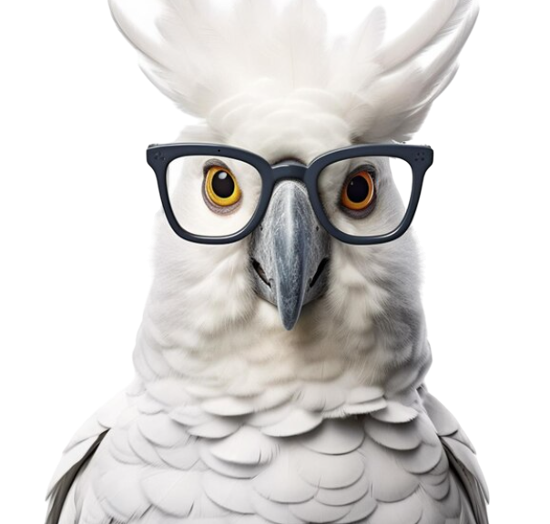
Способы использования чат-бота в курсе географии 8-11 класса.
А какой атлас нужно покупать?
А на какой странице искать ___ ?
А где пишем?
А что делать если я забыл линейку?
А как решать ____ задание?
А что будет, если я напишу на 2?
А сколько баллов надо набрать на 5?
А где узнать результаты?

Slide 6
Способы использования чат-бота в курсе географии 8-11 класса.
Очно-заочный курс «Подготовка к ОГЭ по географии»
Очно-заочный курс «Индивидуальный учебный план для обучающегося»

Slide 7
Способы использования чат-бота в курсе географии 8-11 класса.
Рассылка материалов курса;
Напоминание о сроках сдачи работ и важных событиях;
Быстрый ответ на заранее записанные вопросы;
Тестирование учащихся;
Хранение материалов по курсу, для повторения перед важными контрольными точками.

Slide 8
3. В строке поиска напечатать Ogegeobot
1. Войти в Telegram
2. Нажать на лупу
4. Нажать кнопку «Подписаться»
5. Написать боту «Начать»

Slide 9
6. Подготовиться к ОГЭ
7. Введите номер интересующего задания (например 19)

Slide 10
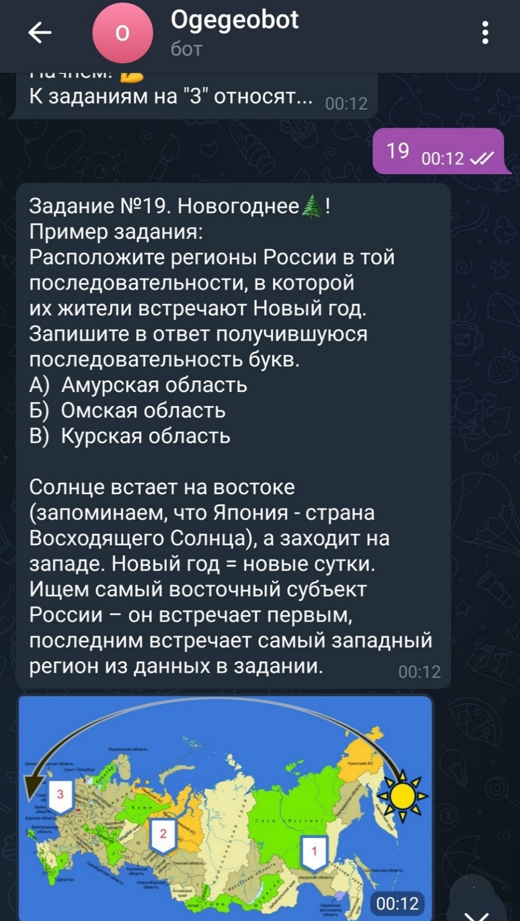
Сообщения чат-бота включают:
теорию;
алгоритм выполнения;
информацию о необходимой карте атласа.
Пример инструкции к заданию № 19

Slide 11
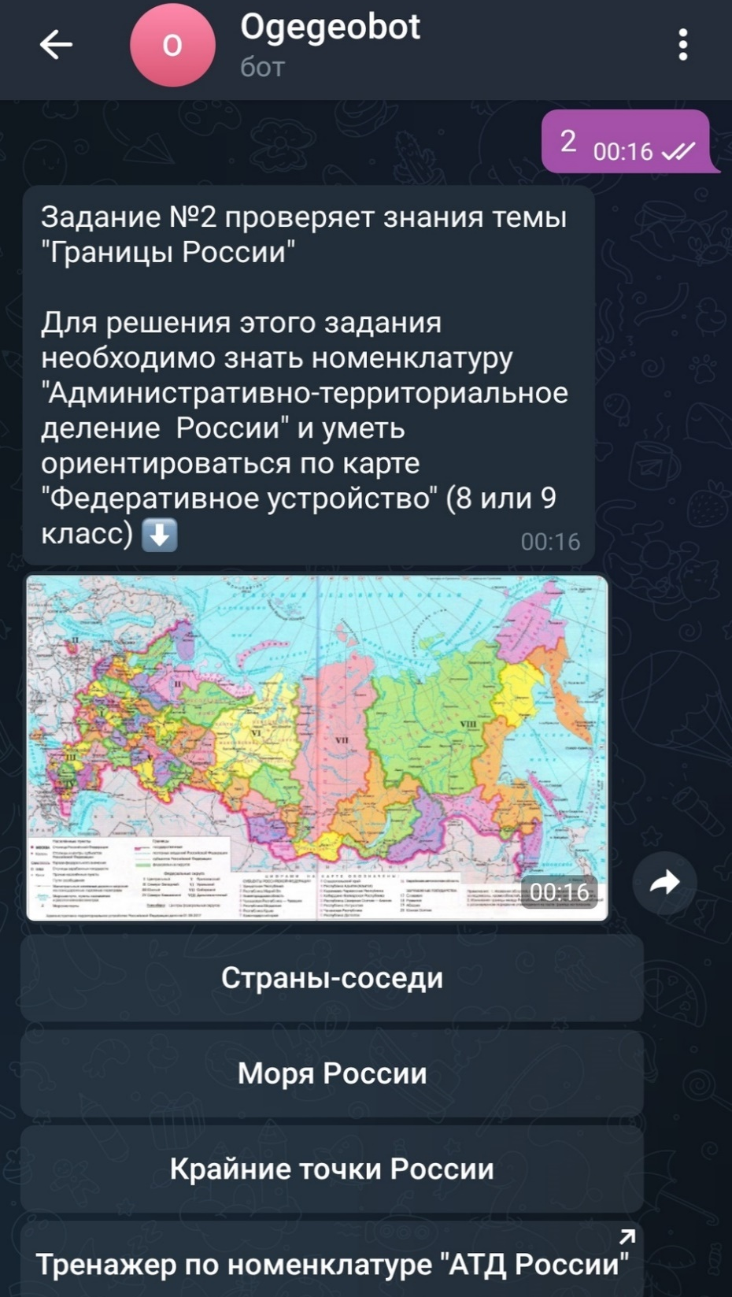
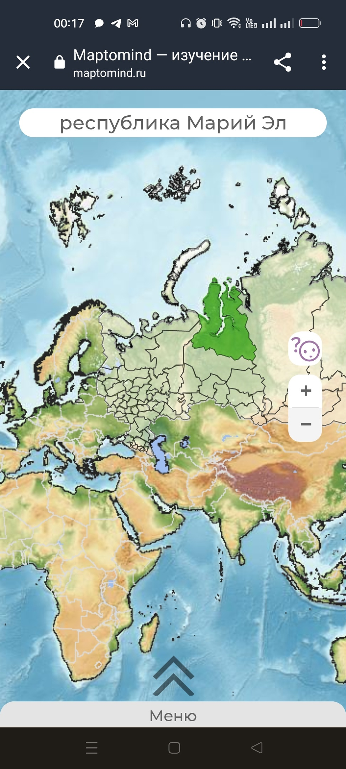
В чат-бот можно встроить документы, изображения, видео, ссылки на картографическую викторину «MaptoMind» или на онлайн-тесты.

Slide 12
Как сконструировать чат-бот?
Чат-бот создают через конструктор и подключают «собеседника» к социальной сети ВК или Телеграм

Slide 13
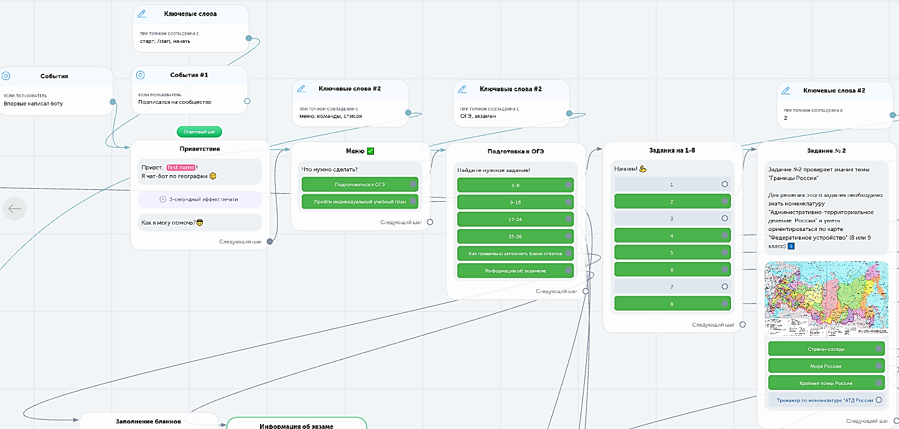
Эти функции заложены в шаблоне, который можно найти на сайте конструктора.
Фрагмент рабочего «дерева» чат-бота

Slide 14
Опыт использования чат-бота для подготовки учащихся к ОГЭ по географии в 2023-2024 годах.
мотивированные ученики смогут уделить больше внимания заданиям повышенной сложности;
обучающиеся, которым не удалось освоить материал вместе со всеми, смогут оперативно обратиться к чат-боту за пояснениями;
учитель с помощью такого инструмента сможет уменьшить количество «рутинных» задач.
соблазн списать на экзамене
откладывание подготовки

